Slide 1
Редкие варианты нуклеотидной последовательности в генах пироптоза у недоношенных новорожденных с бронхолегочной дисплазией
Михаленко Е.П.¹, Малышева О.М.¹, Сухарева А.П.^{2,3},
Артюшевская М.В.^{2,3}, Кильчевский А.В.¹
¹ Государственное научное учреждение Институт генетики и цитологии Национальной академии наук Беларуси 220072, г. Минск, Республика Беларусь; michalenko75@mail.ru
² Учреждения образования «Белорусский государственный медицинский университет» 220083, г. Минск, Республика Беларусь
³ Учреждение здравоохранения «Клинический родильный дом Минской области» 220076, г. Минск, Республика Беларусь

Slide 2
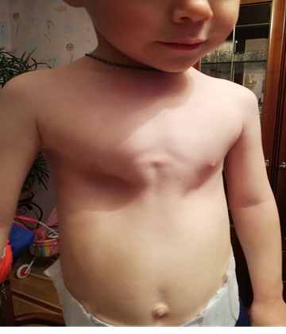
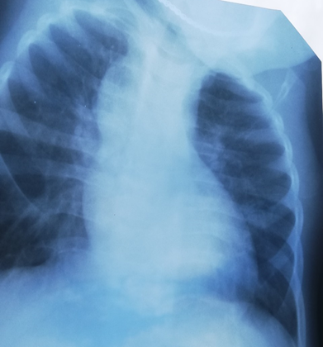
Актуальность
В Республике Беларусь процент недоношенных детей от общего числа живорождённых младенцев в последние годы остаётся стабильным и составляет 4,0-4,5%.
По мере того, как выхаживается всё больше крайне незрелых недоношенных детей, частота бронхолегочной дисплазии (БЛД) остаётся относительно стабильной, но абсолютное количество детей продолжает увеличиваться.
Дети с БЛД подвержены частым ОРВИ, протекающими с явлениями бронхообструкции и нередко требующими госпитализации; имеют высокий риск развития бронхиальной астмы.
Существует необходимость поиска генетических детерминант, определяющих развитие иммуновоспалительного ответа у пациентов с БЛД. Пироптоз является одним из механизмов иммунного ответа и играет важную роль в возникновении и развитии ряда воспалительных реакций.
Внешний вид грудной клетки и рентгенограмма ребенка В. с БЛД*
Цель
Определить редкие варианты нуклеотидной последовательности генов пироптоза (CHMP7, NLRC4, NLRP1, NLRP2, NLRP3, NLRP6, NLRP7, NLRP9, NLRP10, NLRP12) у недоношенных новорожденных с БЛД.
*Получено согласие законного представителя ребенка на публикацию изображений

Slide 3
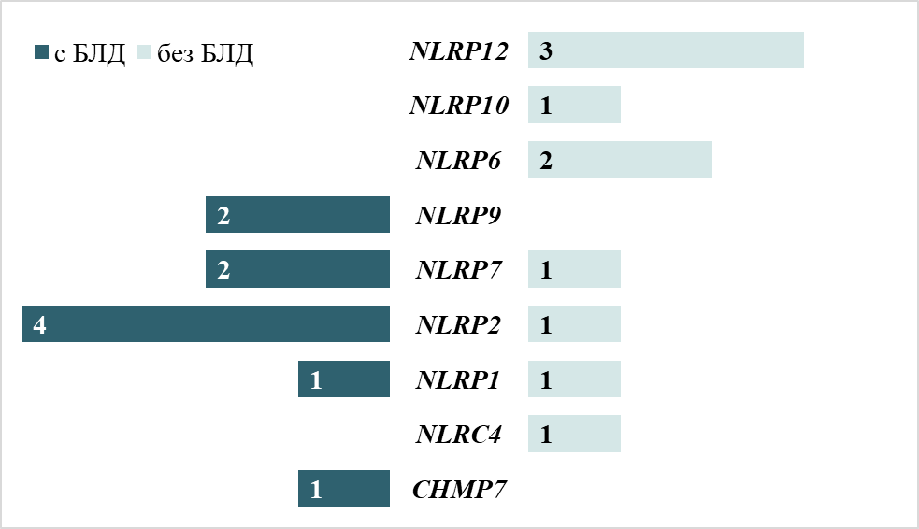
Материалы и методы
Образцы ДНК 68 недоношенных новорождённых в сроке гестации 28–36 недель: 36 – с БЛД, 32 – без данного осложнения
Полноэкзомное секвенирование
Отбор нуклеотидных замен в изучаемых генах с MAF<0,005 по базе данных GnomAD (за исключением синонимичных)
Результаты
У 11 недоношенных новорожденных с БЛД и 10 без БЛД выявлено 19 гетерозиготных вариантов нуклеотидной последовательности с MAF<0,005, приводящих к изменению аминокислотной последовательности (17 несинонимичных, 1 нонсенс, 1 вставка со сдвигом рамки считывания
Вариант нуклеотидной последовательности rs149735961 гена NLRP2 встречался у 4-х новорожденных (по 2 в каждой группе), остальные замены выявлены единично.
Количество полиморфных локусов, выявленных в группах недоношенных новорожденных с БЛД и без осложнения

Slide 4
Редкие варианты нуклеотидной последовательности, выявленные в генах, связанных с пироптозом, у недоношенных новорожденных с бронхолегочной дисплазией
Ген | rs dbSNP | Транскрипт | Нуклеотидная замена | Аминокислотная замена | Частота встречаемости | ClinVar/ACMG*
CHMP7 | rs149327190 | NM_152272 | c.C437T | p.A146V | 0,000958 | нд/LB
NLRP1 | rs112191372 | NM_033004 | c.G1599T | p.Q533H | 0,00453 | LB/B
NLRP2 | rs61735077 | NM_017852 | c.A1060G | p.I354V | 0,004925 | LB/B
NLRP2 | rs750563035 | NM_017852 | c.C410A | p.T137K | 0,0000006391 | нд/VUS
NLRP2 | rs762522050 | NM_017852 | c.С1313T | p.P438L | 0,00002235 | VUS/VUS
NLRP2 | rs149735961 | NM_017852 | c.G1010A | p.R337Q | 0,000816 | VUS/VUS
NLRP7 | rs144955489 | NM_001127255 | c.C3083T | p.T1028M | 0,0002088 | VUS/VUS
NLRP7 | rs749577734 | NM_001127256 | c.C1172A | p.T391K | 0,000004343 | нд/VUS
NLRP9 | rs568593996 | NM_176820 | c.19dupT | p.S7Ffs*21 | 0,0007766 | LB/VUS
NLRP9 | rs138973578 | NM_176820 | c.C2239G | p.L747V | 0,0003334 | нд/LB
*нд – нет данных в ClinVar, B – Benign (доброкачественный), LB – Likely benign (вероятно доброкачественный), VUS – Variant of uncertain significance (вариант неопределенного клинического значения)
Заключение
Таким образом, в группе недоношенных новорожденных с БЛД выявлены 4 редких варианта нуклеотидной последовательности с неопределенным клиническим значением в генах NLRP7 (c.C3083T, c.C1172A) и NLRP2 (c.С1313T, c.C410A). Необходим дальнейший анализ роли полиморфных вариантов генов пироптоза в развитии заболеваний перинатального периода у недоношенных новорождённых.

